Slide 1


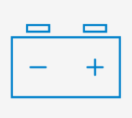
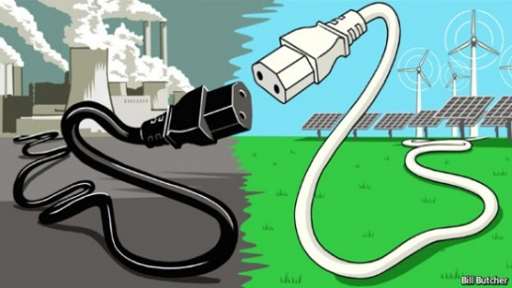

Prof Dr. Şener OKTİK
Şişecam, Araştırma ve Teknolojik Geliştirme Başkanı
Güneş Enerjisi Sanayicileri ve Endüstrisi Derneği Onursal Başkanı
(seoktik@sisecam.com
27 Kasım 2018, MERSİN
GÜNEŞ ENERJİSİNDEN
ELEKTRİK ENERJİSİ ÜRETME SEKTÖRÜNDE OYUN DEĞİŞTİRİCİ: DEPOLAMA

Slide 2
GÜNEŞ ENERJİSİNDEN ELEKTRİK ENERJİSİ ÜRETME SEKTÖRÜNDE
OYUN DEĞİŞTİRİCİ: DEPOLAMA
Birincil Enerji Kaynakları ve Temiz Tükenmez Enerji Kaynakları
Elektrik Enerjisi Sektörü içinde Temiz ve Tükenmez Enerjiler
Değiken Güç Santraları ve Enerji Depolama
Küresel Ölçekte Güneş Enerjisinden Elektrik Enerjisi Üretme Sektörünün Dinamikleri:
    Teknolojik Gelişmeler ve Problemler
    Küresel Ölçekte Büyüme Dinamiğinde Etkenler
    Gelecek Öngörüleri
Türkiye Güneş Enerjisinden Elektrik Enerjisi Üretme Sektörünün Dinamikleri

Slide 3
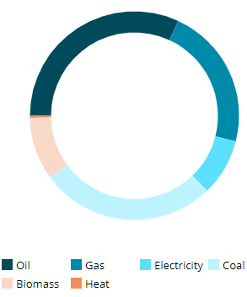
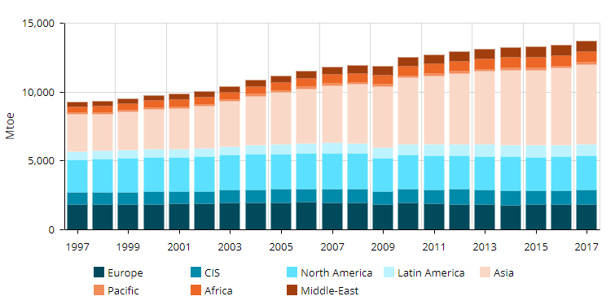
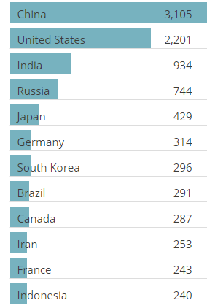
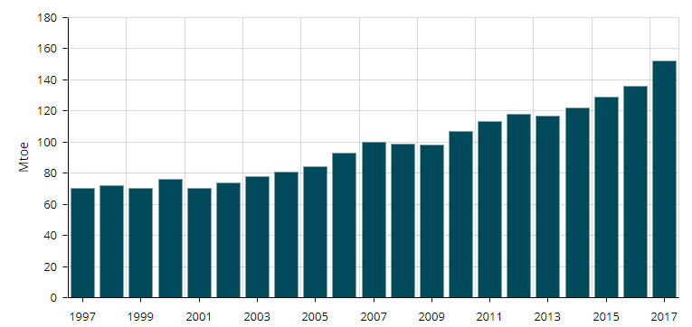
1997-2017 Küresel Ölçekte ve Türkiye’de
Toplam Enerji Tüketimini (Mtoe)
(https://yearbook.enerdata.net/total-energy/world-consumption-statistics.html)
2017
13 511.2 Mtoe
2017
~13 511Mtoe
%1,1
%2,3
Dünya
2017 (+2.3% vs. 1.1% in 2016)
Mtoe
2017
~152 Mtoe
Türkiye
%1,1
1 Mtoe=11 630 Milyar kWh ≈12 Milyar kW-saat

Slide 4
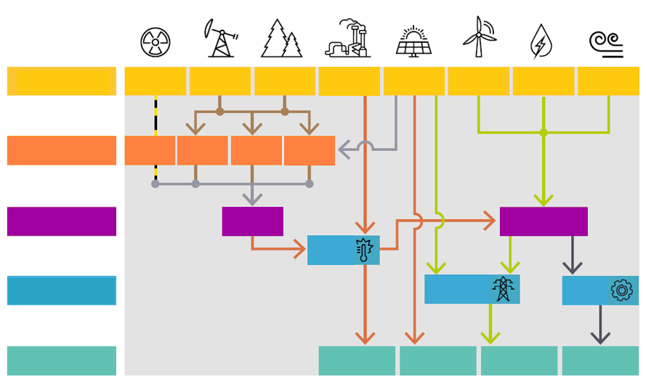
Birincil Enerji Kaynaklarından Kullanılabilir Enerji Akışı
BİRİNCİL ENERJİ KAYNAĞI
Nükleer
Yakıtlar
Fosil
Yakıtlar
Biyoenerji
Jeotermal Enerji
Güneş Enerjisi
Rüzgar Enerjisi
Hidrolik Enerji
Okyanus Enerjisi
Fotovoltaik
ENERJİ TAŞIYICI
Nükleer Yakıt
Sıvı Yakıt
Katı Yakıt
Gazlı Yakıt
DÖNÜŞÜM TİPİ
Termal Dönüşüm
Kinetik Dönüşüm
Isı
KULLANILABİLİR ENERJİ AKIŞI
Elektrik
İş
ENERJİ SEKTÖRLERİ
Isı Tabanlı Enerji Sektörleri
Doğrudan Isıtma ve Aydınlatma Sektörleri
Elektrik Enerjisi Üretme Sektörü
Mekanik Enerji Tabanlı sektörler

Slide 5
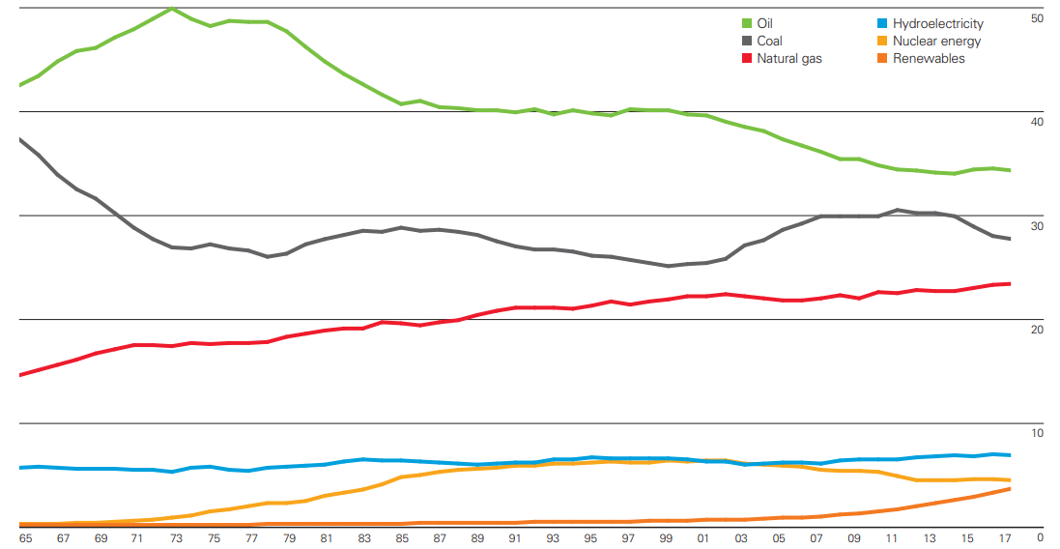
Küresel Ölçekte Toplam Enerji Tüketiminin Kaynaklara Dağılımının 50 Yılı * (%)
Dünya Birincil Enerji Tüketimi (%)
2017 Dünya Toplam Enerji Tüketimi
≈ 13 511 Mtoe
≈ 162 132 Milyar kW-saat
Yıllar
2017 Dünya Enerji Tüketimi Dağılımı (%)
  Petrol %34
  Kömür %28
  Doğal Gaz %24
  Hidrolik %7
  Nükleer % 4
  Modern Temiz ve Tükenmez enerjiler %3,5
2017 Temiz ve Tükenmez Enerji Tüketimin Toplamdaki Payı (%)
Geleneksel Biyokütle %7,8
Modern Temiz ve Tükenmez Enerjiler
(Yenilenebilir) %10,4
BP Statistical Review of World Energy 2018 + RENEWABLES GLOBAL STATUS REPORT 2018

Slide 6
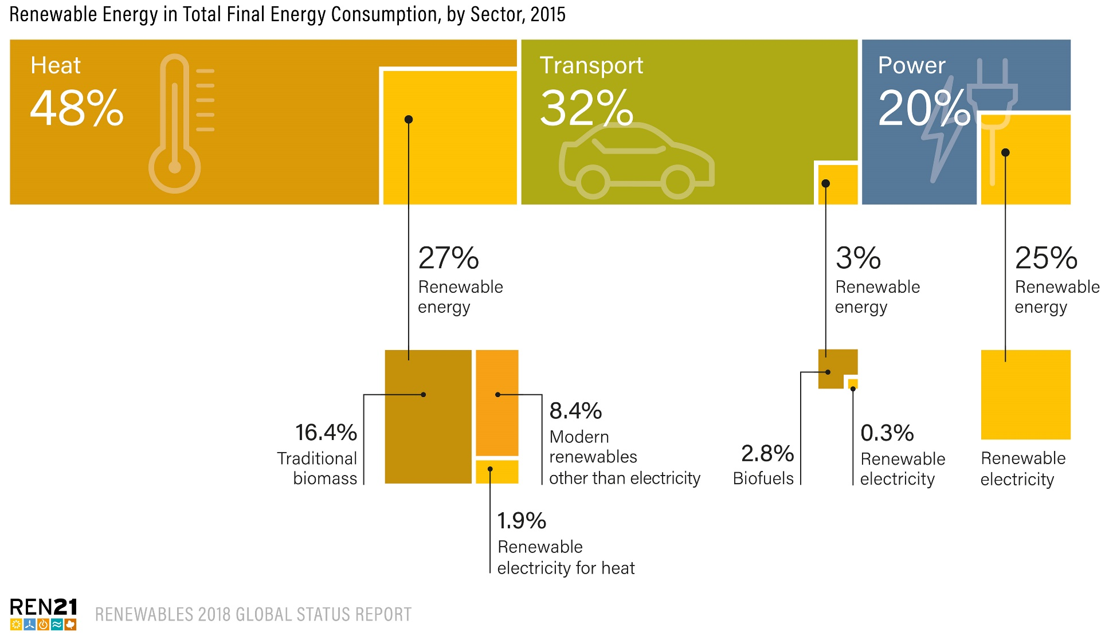
Küresel Ölçekte Toplam Birincil Enerji Tüketiminin ve Temiz ve Tükenmez Enerjilerin Sektörel Dağılımı (%)
2017 Dünya Toplam Enerji Tüketimi≈ 13 511 Mtoe≈ 162 132 Milyar kW-saat

Slide 7
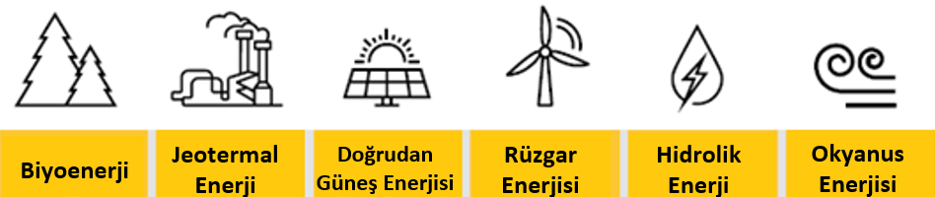
Küresel Ölçekte Temiz ve Tükenmez Enerjilerin Toplam Birincil Enerji Tüketimindeki Payı (%)
Geleneksel Biyo Kütle %7,8
Modern Temiz veTükenmez Enerji Teknolojileri %10,4
Elektrik Enerjisi ve Ulaşım Sektör
%6,3
Isıtma Sektörü
%4,1
Hidro Elektrik %3,7
Rüzgar, Güneş, Jeotermal, Okyanus Enerjisi %1,7
Biyo Yakıt %0,9
Biyokütle, Jeotermal, Güneş Termal
%4.1
2017 Dünya Toplam Enerji Tüketimi≈ 13 511 Mtoe≈ 162 132 Milyar kW-saat
RENEWABLES GLOBAL STATUS REPORT 2018

Slide 8
GÜNEŞ ENERJİSİNDEN ELEKTRİK ENERJİSİ ÜRETME SEKTÖRÜNDE
OYUN DEĞİŞTİRİCİ: DEPOLAMA
Birincil Enerji Kaynakları ve Temiz Tükenmez Enerji Kaynakları
Elektrik Enerjisi Sektörü içinde Temiz ve Tükenmez Enerjiler
Değiken Güç Santraları ve Enerji Depolama
Küresel Ölçekte Güneş Enerjisinden Elektrik Enerjisi Üretme Sektörünün Dinamikleri:
    Teknolojik Gelişmeler ve Problemler
    Küresel Ölçekte Büyüme Dinamiğinde Etkenler
    Gelecek Öngörüleri
Türkiye Güneş Enerjisinden Elektrik Enerjisi Üretme Sektörünün Dinamikleri

Slide 9
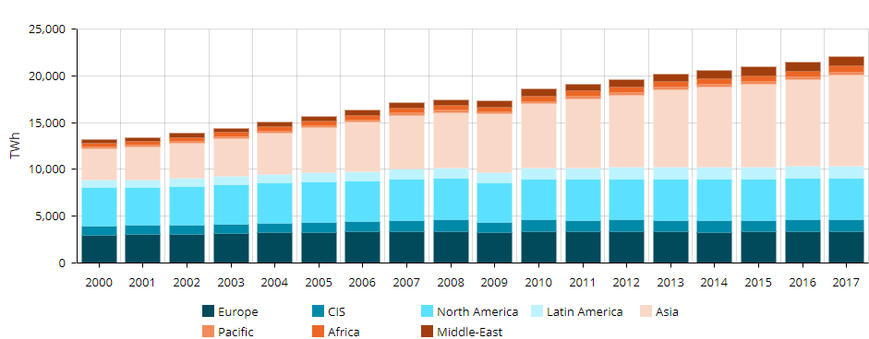
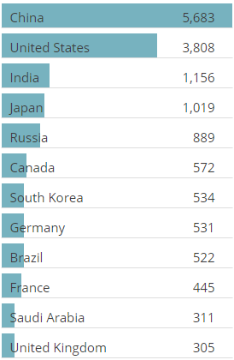
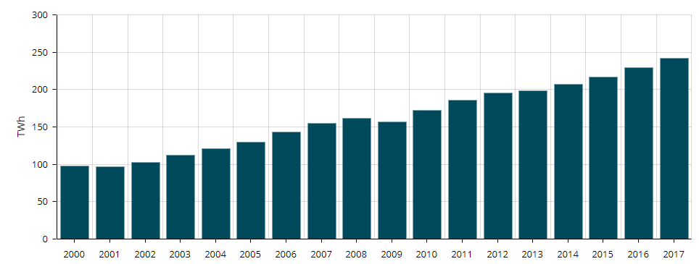
2017 ELEKTRİK ENERJİSİ | Dünya Kurulu Güç | Dünyada Üretilen Elektrik Enerjisi Üretimi | Türkiye Kurulu Güç (Nisan 2018) | Türkiye’de Üretilen Elektrik Enerjisi Tüketimi (2017 Sonu) | Türkiye /Dünya Oranı
 |  |  |  |  | Güç | Tüketim
Toplam | ~6900 GW | ~24 500 TWh | ~87 GW | ~246 TWh | ~%1.2 | ~%1.0
Fosil Kaynaklara Dayalı Kurulu Güç | ~4700 GW (~%70) | ~18 500 TWh (~%75.5) | ~46 GW (~%53) | ~175TWh (~%71) | ~%0,1 | ~%3,7
Temiz ve Tükenmez Enerji Kaynaklarına Dayalı Kurulu güç | ~ 2200 GW (~%30) | ~6000 TWh (~%24.5) | ~41GW (~%47) | ~71TWh (~%29) | ~%1,8 | ~%1,2
2017 Elektrik Enerjisi Tüketiminde
(24 500 TWh) öne çıkan Ülkeler
Dünya Elektrik Enerjisi Tüketimi (TWh) Bölgesel Dağılım
Türkiye Elektrik Enerjisi Tüketimi (TWh)
Dünya Tüketiminin ~%1
2017 Türkiye Üretim 296 TWh
Tüketim 246 TWh
1TWh=1 x10⁹ KWh = 1Milyar kWh

Slide 10
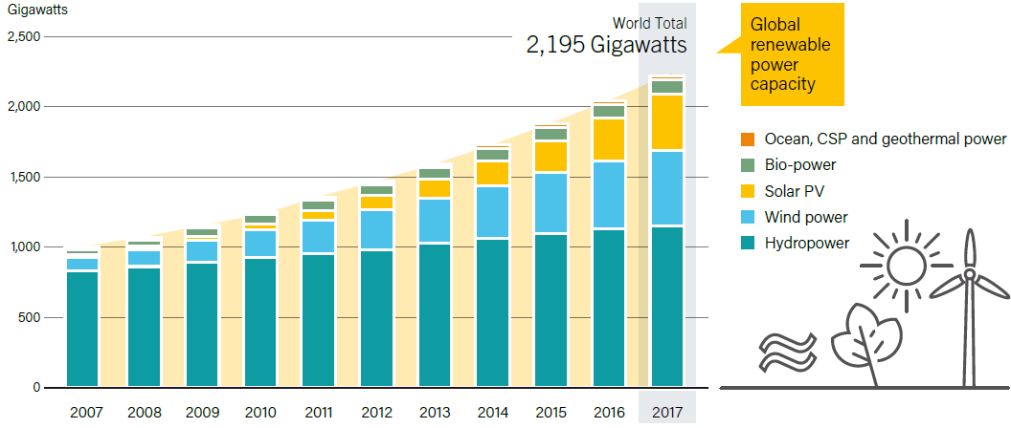
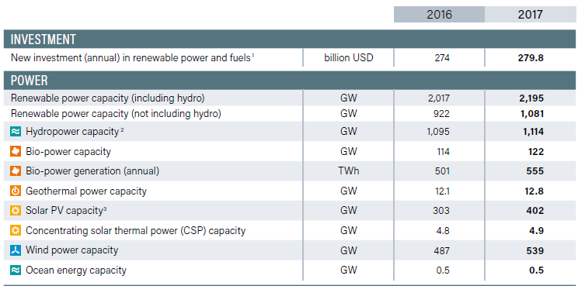
Dünya Temiz ve Tükenmez Enerji Kaynaklarına Dayalı Güç Kapasitesindeki Büyüme (GW)

Slide 11
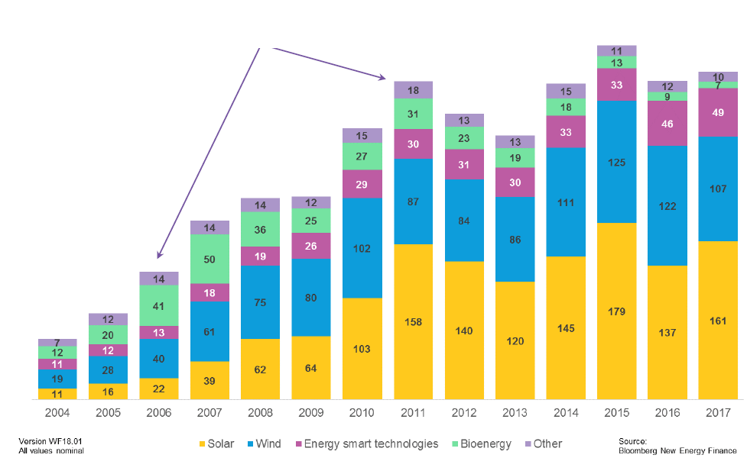
Küresel Ölçekte Temiz ve Tükenmez Enerji Sektörlerine Yapılan Yatırımlar
2017 Yeni Güç Kapasitesi için Yapılan Yatırımlar*
Enerji Kaynağı | Yatırım Tutarı Milyar $ | Toplam Yatırım içimdeki Pay (%)
Temiz ve Tükenmez Enerjiler (50MW Nehir Hidrolar dahil) | 265 | 58,2
Fosil Kaynaklar | 103 | 22,6
Hidroelektrik | 45 | 10
Nükleer | 42 | 9.2
Toplam | 455 | 100
2017 Küresel Ölçekte Temiz ve Tükenmez Enerji Sektöründe Yatırım Toplamı**:
      335,5 Milyar $
    ( 2016 ya göre %3 artış)
  Çin $132.6 (%40 Pay)
  ABD $56.9 (%17 Pay)
2017 Güneş yatırımları:
      160 Milyar $
    (2016 ya göre %18 artış)
Güneş 2006 Yılına Rüzgar ve Biyoenerjinin Ardından Üçünçü sıradan
2011 Yılına Birinci Sıraya Oturmuş Olup Hala Yerini Korumakta
Rüzgar
Güneş
*RENEWABLES GLOBAL STATUS REPORT 2018
**Bloomberg New Energy Finance :Clean Energy Investment Trends, 2017 , 16 January 2018

Slide 12
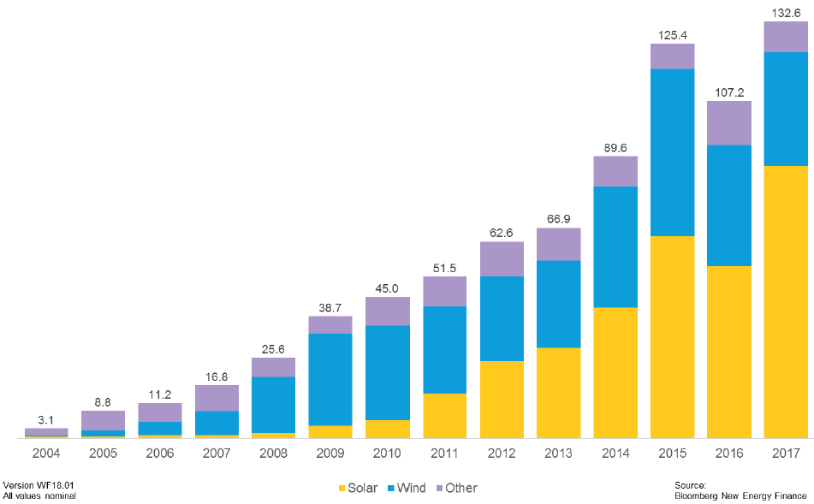
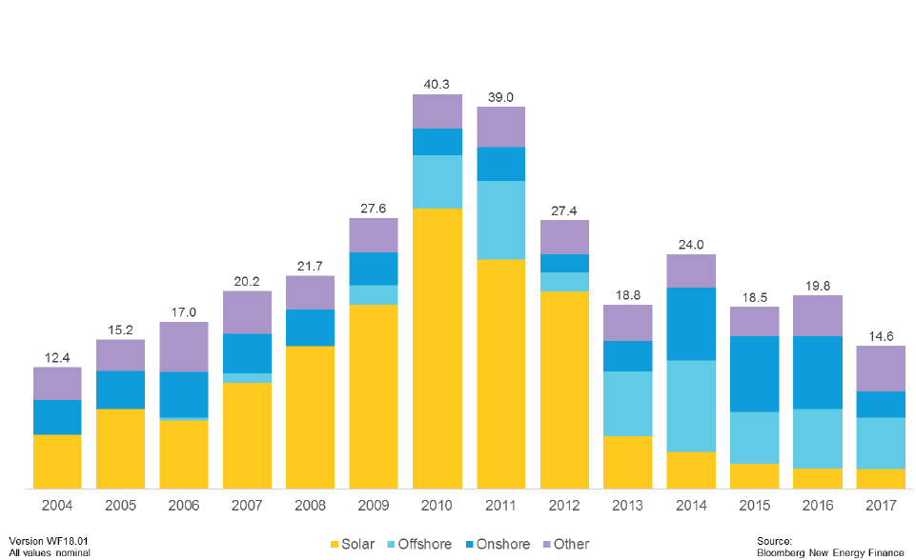
2004-2017 Çin ve Almanya Temiz ve Tükenmez Enerji Sektörlerine Yapılan Yatırımlar
Diğerleri
2017 Çin 132.6Milyar $
Rüzgar
Güneş
2017 Almanya 14.6Milyar $
Bloomberg New Energy Finance :Clean Energy Investment Trends, 2017 , 16 January 2018

Slide 13
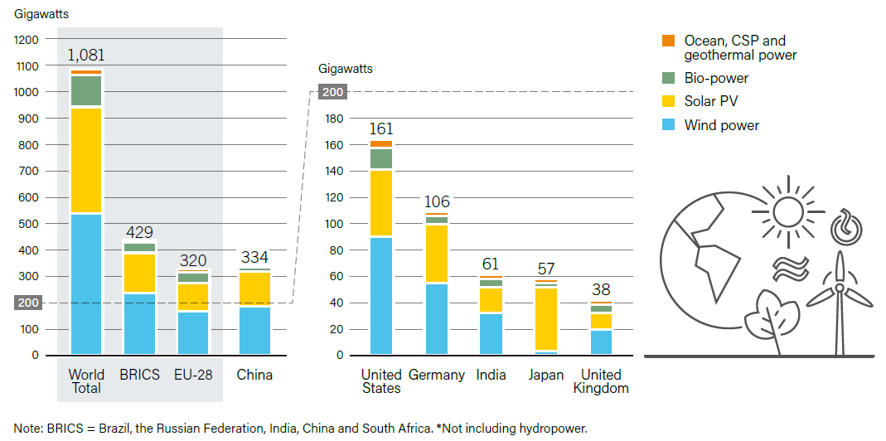
Dünya Temiz ve Tükenmez Enerji Kaynaklarına Dayalı Güç Kapasitesindeki Dünyadaki Dağılımı (GW) (Hidroelektrik Hariç)
Yaklaşık %30% Hidroelektrik dışında temiz ve tükenmez enerjilere dayalı gücün %30 kadarı Çinde bulunmakta

Slide 14
GÜNEŞ ENERJİSİNDEN ELEKTRİK ENERJİSİ ÜRETME SEKTÖRÜNDE
OYUN DEĞİŞTİRİCİ: DEPOLAMA
Birincil Enerji Kaynakları ve Temiz Tükenmez Enerji Kaynakları
Elektrik Enerjisi Sektörü içinde Temiz ve Tükenmez Enerjiler
Değiken Güç Santraları ve Enerji Depolama
Küresel Ölçekte Güneş Enerjisinden Elektrik Enerjisi Üretme Sektörünün Dinamikleri:
    Teknolojik Gelişmeler ve Problemler
    Küresel Ölçekte Büyüme Dinamiğinde Etkenler
    Gelecek Öngörüleri
Türkiye Güneş Enerjisinden Elektrik Enerjisi Üretme Sektörünün Dinamikleri

Slide 15
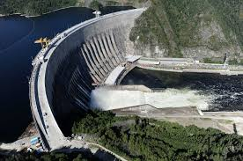

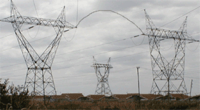
2017 Temiz ve Tükenmez Enerji Kaynakları
( hidrolik, rüzgar, güneş enerjisi, jeotermal, biyoenerji ve okyanus (dalga) enerjisi )
Toplam güç: 2 195 GW
Baz Güç Santralları (BGS)Toplam Güç: 1 249 GW
                hidrolik 1 114 GW
                biyo-enerji 122 GW
                jeotermal 13 GW
Değişken Güç Santralları ( DGS) Toplam Güç: 946,5 GW
        Rüzgar santralleri (RES) 539 GW
        Güneş enerjisi santralleri (GES) 402 GW
        Yoğunlaştırılmış güneş santralleri 5 GW
        Okyanus Enerjisi 0,5GW

Slide 16
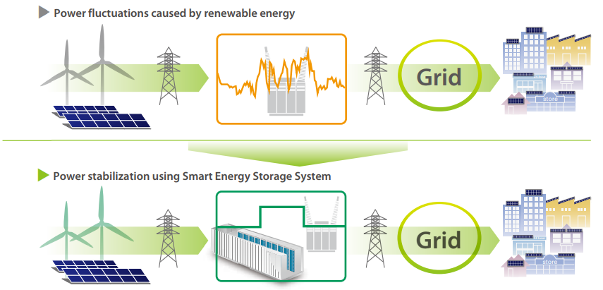
Değişken Güç Santrallarının ( DGS) Şebekeye Etkileri ve Depolama

Slide 17
Enerjide Depolama ve Elektrik Enerji Sektöründe Oyun Değişimi
 | Faz1 | Faz2 | Faz3 | Faz4
DGS Ürettiği elektrik enerjisinin toplam talebe oranı ve Teknik Gereklilikler | %2-3 | %3-15 | %15-25 | %25-50
Gerçek zamanlı izleme
İletim hatları kapasite artışı
Güç santralları esnekliği
Özel koruma sistemi
Senkronize olamayan sistem limiti
Hızlı frekans ayarlama sistemi
Akıllı invertörler
Pompalanmış su enerji depolama sistemi
Şebeke Ölçeğinde elktrokimyasal depolama

Slide 18
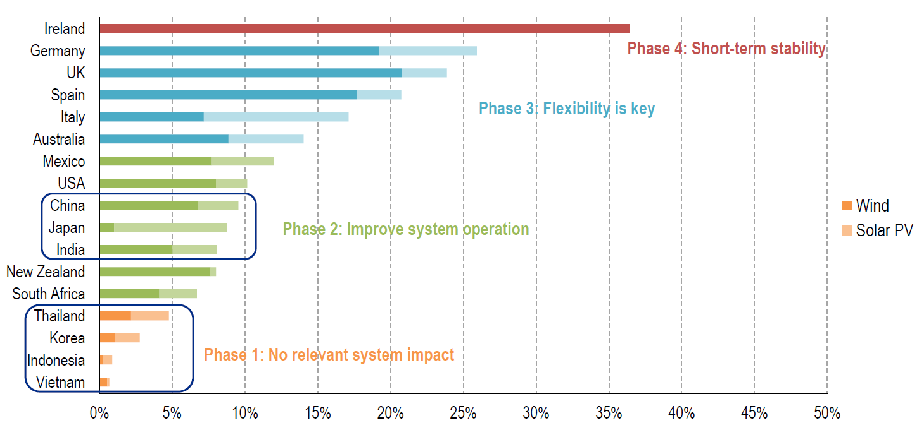
2015, Seçilmiş Ülkeler için DGS Elektrik Enerjisi Yıllık Üretiminin Toplam Üretime Oranı ve Şebeke Etkileri

Slide 19
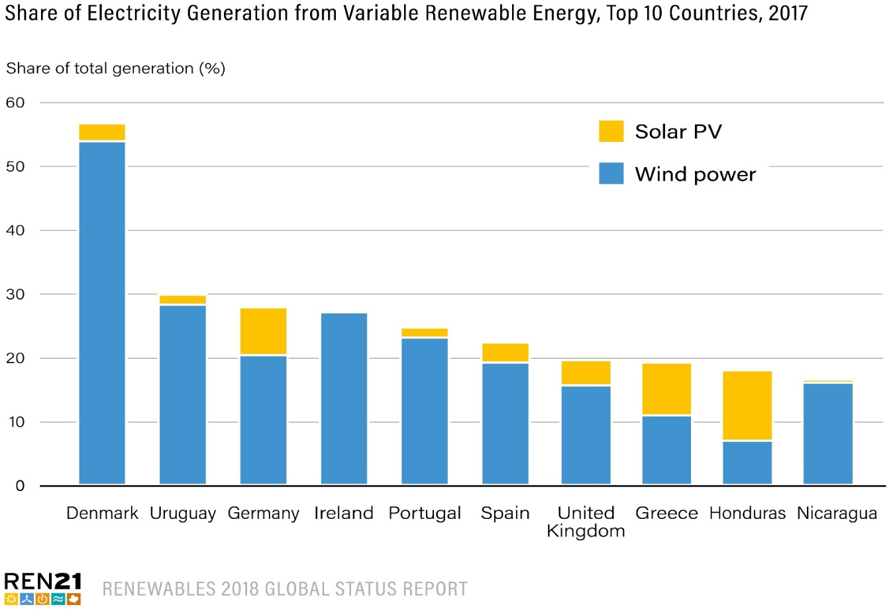
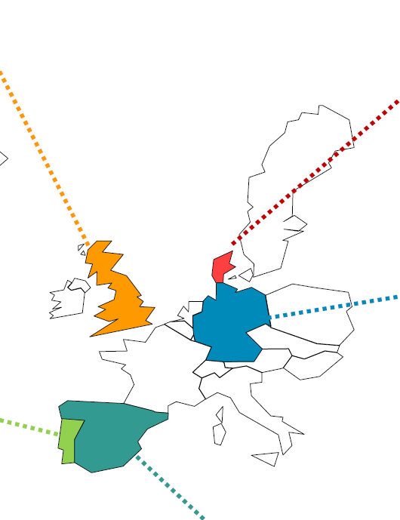
2017 Seçilmiş Ülkeler için DGS Gücünün Toplam Kurulu Güce Oranı
2 Eylül 2015 Danimarka TTK şebekesi il defa merkezi güç üretiminden bağımsız hizmet verdi
7 Mayıs 2016, PortekizTemiz ve tükenmez enerjiye dayalı elektrik enerjisi üretimi 107 saat boyunca toplam talebi karşılamıştır
Almanya 8 Mayıs 2017 Rüzgar ve Güneş enerjisi toplam talebin %75 ni karşıladı
İspanya, 28 Şubat 2016 İlk defa sistem denge reservleri rüzgar enerjisi ile karşılandı
İskoçya, 14 Ağustos 2016 : Günlük Rüzgar Enerjisi üretimi toplam elektrik enerji talebini aşmıştır

Slide 20
Elektrik Enerjisi Depolama Teknolojileri
Mekaniksel
Pompalanmış su tabanlı enerji depolama sistemleri
Elektrokimyasal
Lityum-iyon
Termal
Yakıt pilleri
Gazlaştırma
Elektriksel
Kimyasal
Sıkıştırılmış hava tabanlı enerji depolama sistemleri
Kurşun-asit
Sodyum sülfür
Sodyum –nikel klorür
Tuz eriyiği
Flywheel (Volan)
Flow aküler:
Vanadyum redoks
Çinko-bromür
Soğuk su
Latent ısı
Süper kapasitörler
Süper iletken manyetik depolama
Aküler:

Slide 21
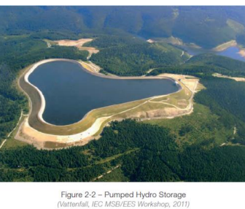
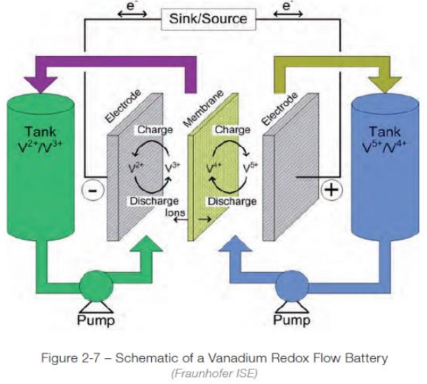
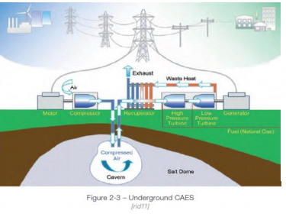
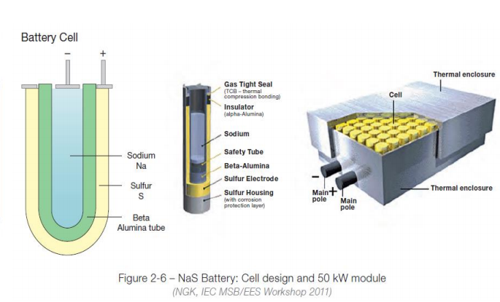
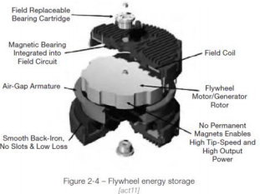
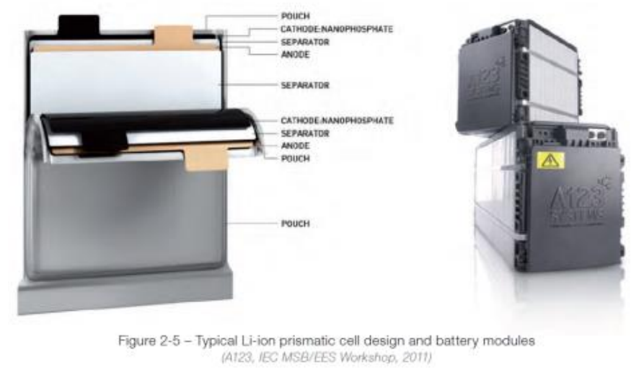
Elektrik Enerjisi Depolama Teknolojileri

Slide 22
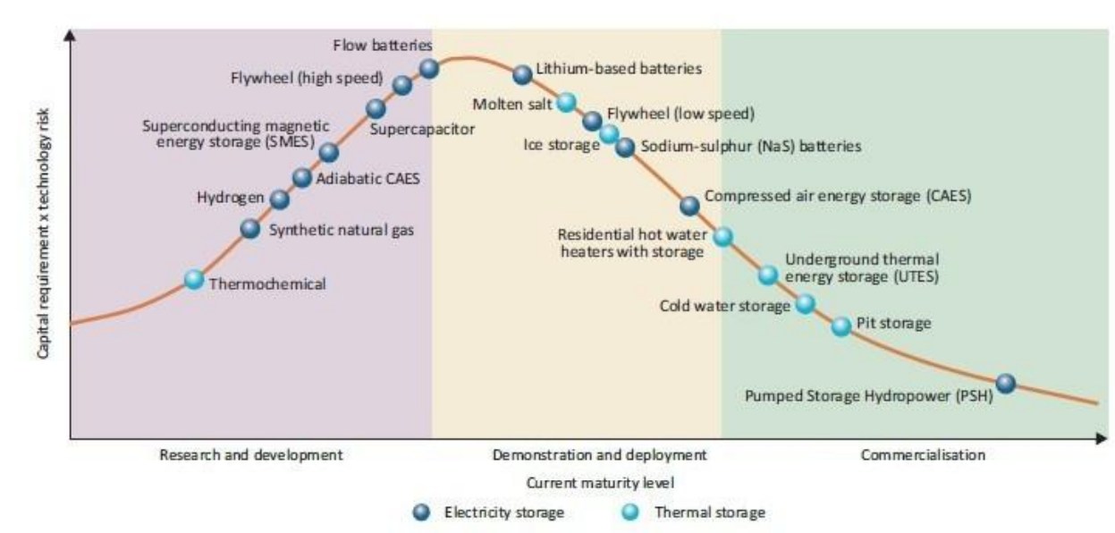
Elektrik Enerjisi Depolama Teknolojilerinin Olgunluk Fazları

Slide 23
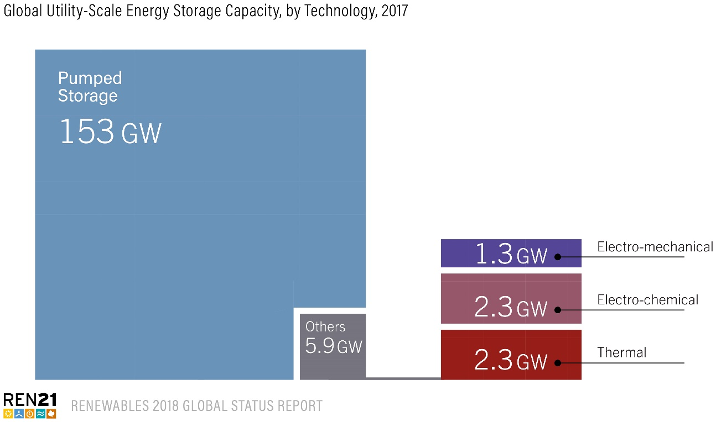
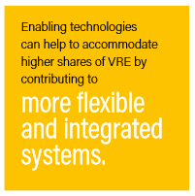
Utility-Scale Energy Storage Capacity
Global stationary and grid-connected energy storage capacity: 159 GW (est.)
>3 GW of pumped storage capacity commissioned (approx. 153 GW by year-end)
Pumped storage is followed distantly by thermal storage (molten salt storage at CSP plants: 82%), then by battery (electro-chemical) and electro-mechanical storage
Notes:
The markets for energy storage continued to expand in 2017. (Data are limited for energy storage in all sectors and particularly for the transport and thermal sectors.)
Global stationary and grid-connected energy storage capacity totalled an estimated 159 GW, with pumped storage accounting for the vast majority.
During 2017, more than 3 GW of pumped storage capacity was commissioned, for a year-end total of approximately 153 GW.
Pumped storage is followed distantly by thermal storage (about 82% of which is molten salt storage at CSP plants), then by battery (electro-chemical) and electro-mechanical storage.

Slide 24
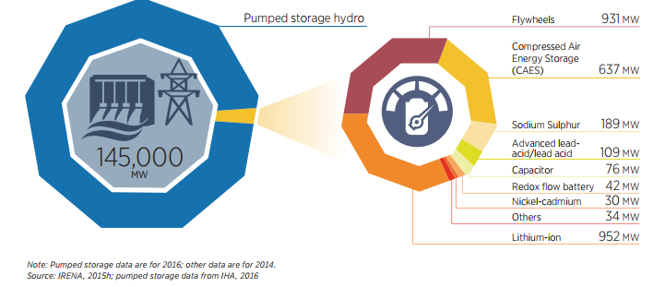
2015 Dünya Elektrik Enerjisi Depolama Kapasitesi
Elektrokimyasal
Öne Çıkanlar:
Pompalanmış Suya Dayalı Depolama;
Elektrokimyasal Depolama
Flywheels (Volan)
Sıkıştırılmış Hava ile Depolama

Slide 25
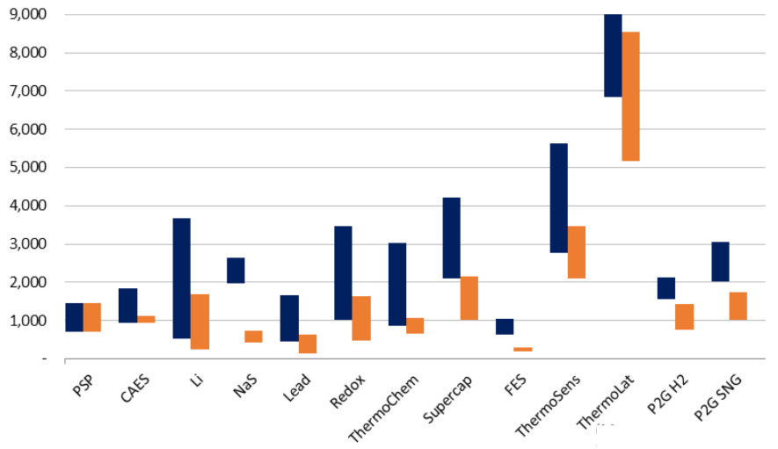
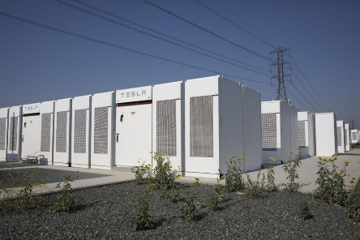
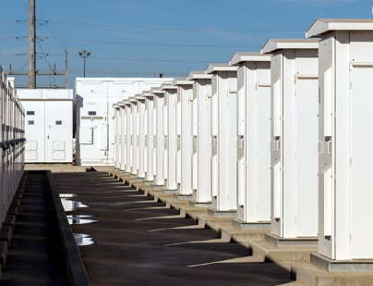
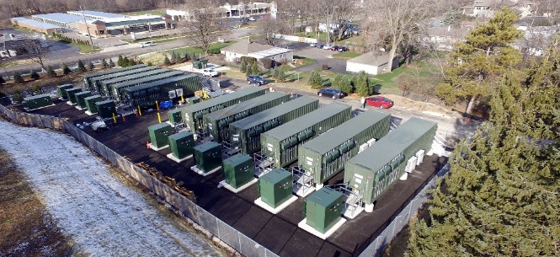
€/kW the investment costs per installed discharging capacity
Elektrik Enerjisi Depolama
Yatırım Maliyetleri)
2014 veE 2030 Öngörüsü
PSP: Pumped hydro energy storage
CAES : Compressed Air Energy Storage;
L: Li-ion
NaS: Sodium Sulphur
Lead: Lead-acid
FES :Flywheels
LAES : Liquid Air Energy Storage;
PtG: Power to Gas H2: Hidrojen
PtG: Power to Gas SNG :Synthetic Natural Gas
2014
2030
Tesla Inc. Powerpacks and inverters stand at the Southern California Edison Co. Mira Loma energy storage system facility in Ontario, California, U.S
Imperial Irrigation District
EDF Energy Storage project in Illinois

Slide 26
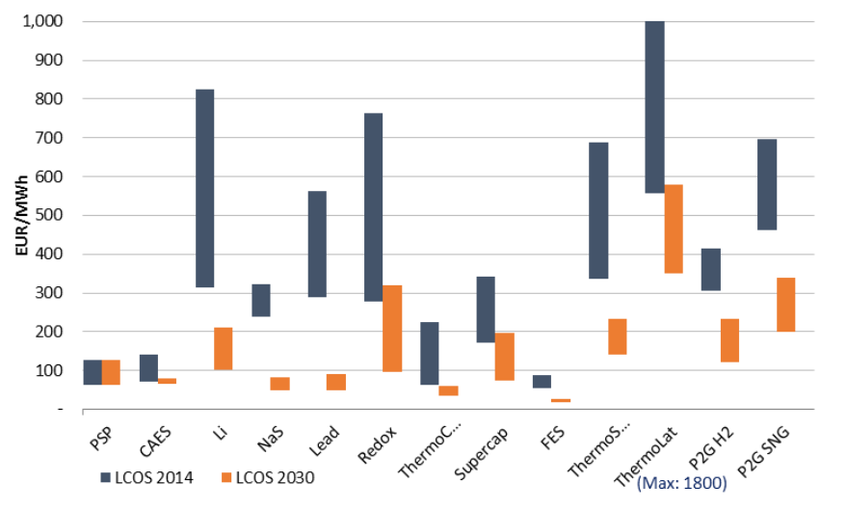

Seviyelendirlmiş Elektrik Enerjisi Depolamanın MWh Maliyetleri (LCOS)
2014 ve 2030 Öngörüsü
PSP: Pumped hydro energy storage
CAES : Compressed Air Energy Storage;
L: Li-ion
NaS: Sodium Sulphur
Lead: Lead-acid
FES :Flywheels
LAES : Liquid Air Energy Storage;
PtG: Power to Gas H2: Hidrojen
PtG: Power to Gas SNG :Synthetic Natural Gas

Slide 27
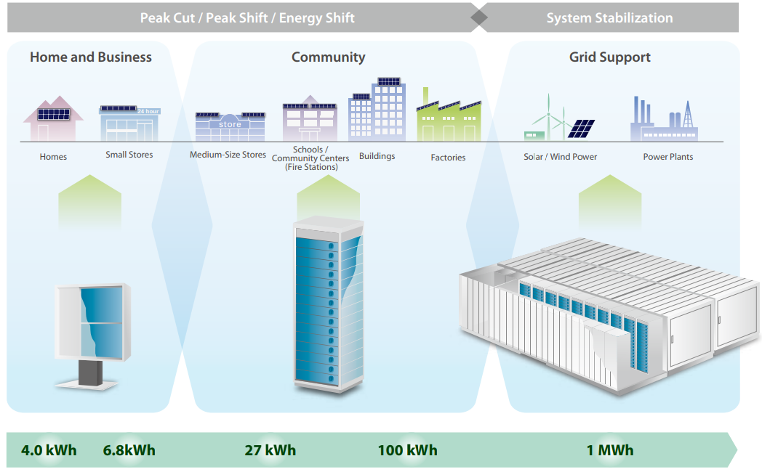
Elektrokimysal (Akü) Depolama Kapsiteleri ve Uygulamaları

Slide 28
Energy Storage Forecast, 2017-2030 ( Bloomberg New Energy Finance (BNEF))
2017 Lityum-iyon Depolama
Maliyet Azalması % 24 ($209/kWh)
Şebeke Ölçekli Topam Depolama Kapasite 1,17 GW
( 2016-2017 Yıllık Büyüme %4,6)
(2015-2016 Yıllık Büyüme %61) Lityum-iyon Depolama Sektörü;
          Kırılgan
          Öğrenme eğrisinin başında
          Teşviklerele gelişmekte (Güney Kore 406 GW)
          Parçalı bir büyüme beklenmekte
2017-2030 6 kat büyüme beklenmekte
ABD Depolama Kapsitesi 522 MW

Slide 29
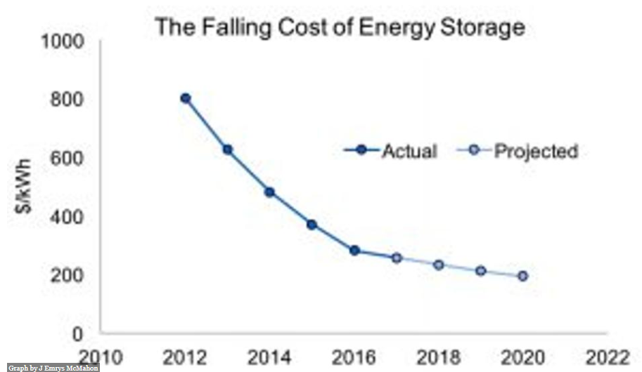
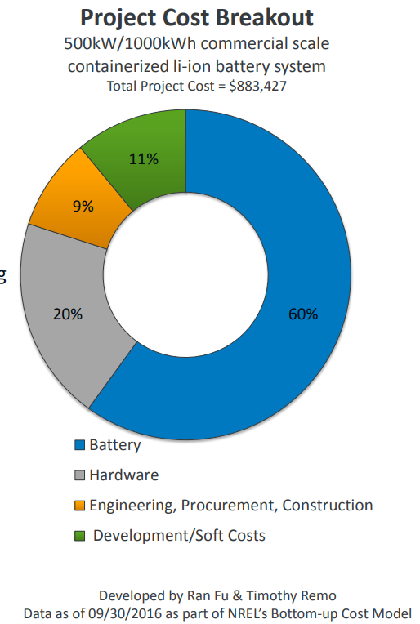
Elektrik Enerjisinin Lithium -ion Akülerle Depolama
Kurulu Kapasite
Pazar
~ 4GW
.
.
2020
.
.
2025 > 50GW
~ 2Miyar $
.
.
2020
.
.
2025 ~ 7Miyar $
4GW/yıl
CAGR%16
9GW/yıl
CAGR%21
Maliyet (Lityum iyon akü fiyatları son beş yılda % 65 ucuzladı )
~800 $/kWh
~281 $/kWh
…..
2019 <200 $/kWh
2016-2022 yıllık ortalamaMaliyet azalması Öngörüsü:
~%9

Slide 30
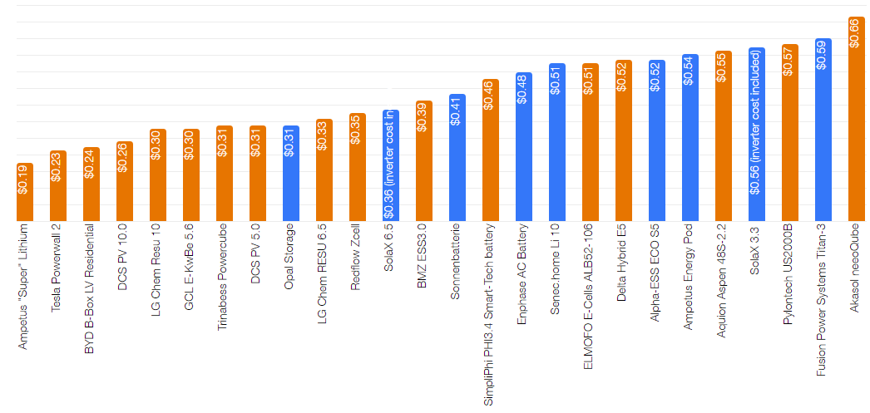
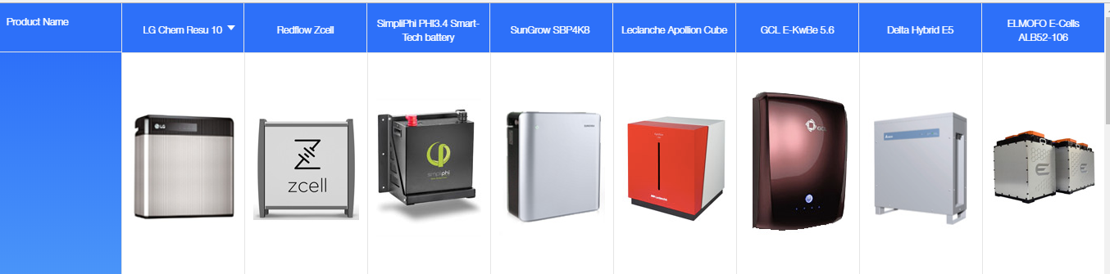
2017 Akü Sistemleri için günde bir cyle ile garanti edilmiş kWh 1 Maliyeti
https://www.solarquotes.com.au/battery-storage/comparison-table/
Ocak 2018:
The Imperium3 New York consortium has bought Alevo’s lithium-ion battery manufacturing assets in North Carolina and is planning to use them for a 1GWh battery factory in New York

Slide 31
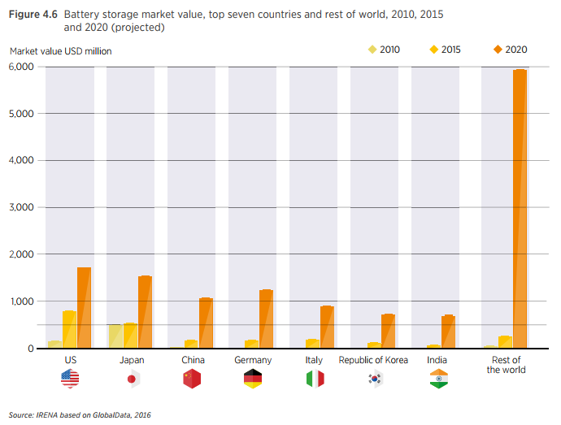
Elektrokimysal (Akü) Depolama Alanında Yatırım Öngörüsü
2017-2030
Elektrokimysal (Akü) Depolama Alanında Yatırım Öngörüsü:
~130 Milyar ABD Doları
Yatırım Bölgeleri:
  Asya Pasifik
  Avrupa
  Orta Doğu
  Afrika
  Amerika
%70 kapasitenin oluşacağı ülkeler:
  ABD
  Çin
  Japonya
  Hindistan
  Almanya
  Avustralya
  Güney Kore
  Birleşik Krallık (UK)
Seçilmiş Ülkelerde Elektrokimyasal Depolama Pazarının Gelişimi 2010, 2015 ve 2020 Projeksiyonu (Mio$)
Energy Storage Forecast, 2017-2030 ( Bloomberg New Energy Finance (BNEF) Feb 2018)

Slide 32
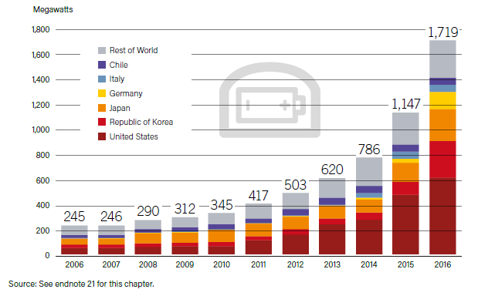
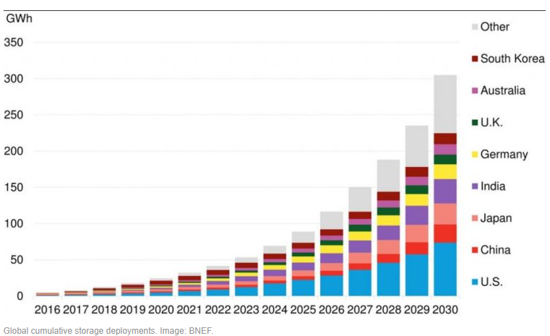
Elektrokimyasal (Akülerle ) Depolama
Seçilmiş Ülkelerde Elektrokimyasal Depolama Güç Kapasitesi Artışı. ( MW)
2006-2016
2006 245 MW
2016 1719 Mw
Büyüme ~7kat
2017-2030
6 kat büyüme beklenmekte
2030 Toplam Kapasite Öngörü
Güç 125 GW
Enerji 305 GWh
Seçilmiş Ülkelerde Elektrokimyasal Depolama Enerji Kapasitesi Artışı. (MWh)
Energy Storage Forecast, 2017-2030 ( Bloomberg New Energy Finance (BNEF) Feb 2018)

Slide 33
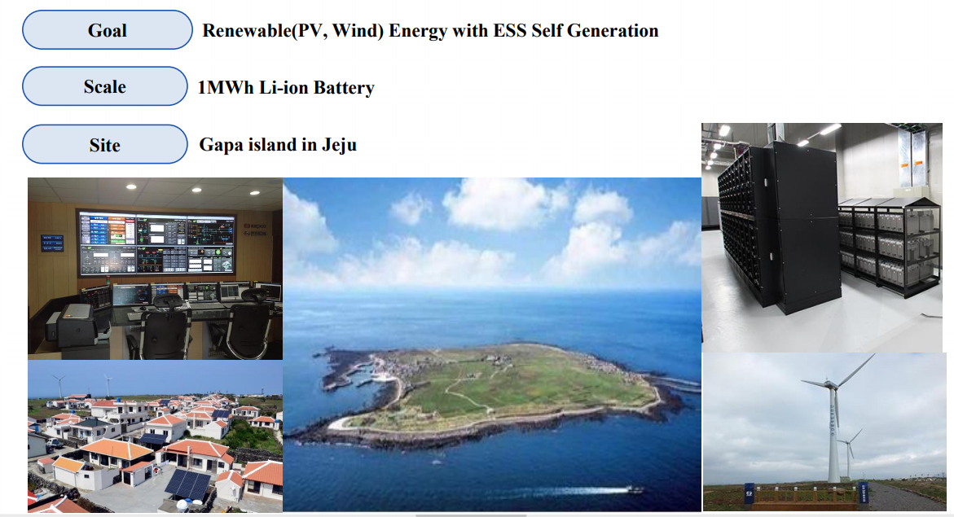
Değişken Güç Kaynakları (Güneş ve Rüzgar) ve Depolamanın Uygulandığı Gapa Adası (G.Kore)

Slide 34
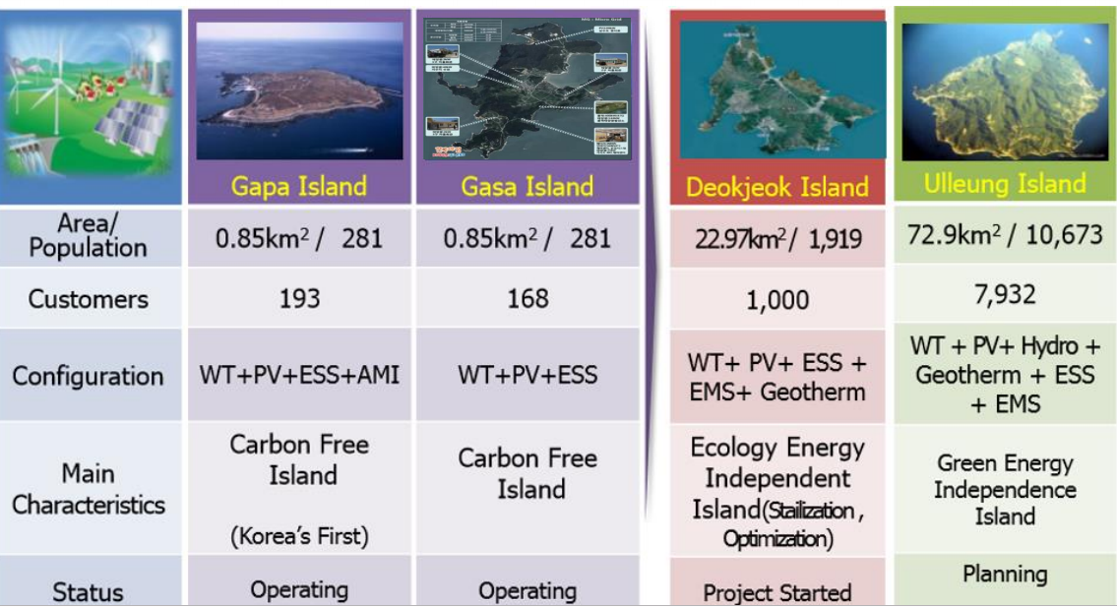
Değişken Güç Kaynakları (Güneş ve Rüzgar) ve Depolamanın Uygulandığı Adalar (G.Kore)

Slide 35
Colarado (ABD) Enerji Planlaması*:
Yakın gelecekte 450 MW Ekstra Güç talebi öngörüsü
660 MW Büyüklüğünde iki Kömür Termik Santralini 10 yıl Erken kapatma (2022: 325 MW ve2025:335)
Son kullanıcıya kWh maliyetini artırmadan gerçekleşecek öneride 2017 yılına kadar ;
  Yenilenebilir Enerjilerin Oranını %55 in üzerine çıkarmak
  Karbon Salınımını 2005 yılı referansına göre %60 azaltma
  1000 MWp Rüzgar (Rüzgar < 20$/Mh)
  700 MWp Güneş (Güneş < 30$/Mh)
  700 MW Doğal Gaz ve Depolama
  Toplam yatırım 1,5 Milyar ABD Doları
Xcell Eneregy

Slide 36

Xcel Energy : Genel Merkezi: Minneapolis, Minnesota, ABD
Enerji Dağıtım Şirketi:Minnesota, Michigan, Wisconsin, North Dakota, South Dakota, Colorado, Texas and New Mexico
Çalışan sayısı: 12 000 ; Elektrik Müşterisi: 3.3 Milyon , Gaz Müşterisi: 1,8 Milyon
Ocak 2018 de Açılan İhale başvuruları*
Toplamda 10 GW büyüklüğünde 59 FV Güneş + Depolama için 87 Teklif.
Teklif Ortalaması:
36 $/MWh
Endüşük Teklif :
21 $/MWh
2017 En düşük Teklif :
$45/MWh (Arizona )
*http://newenergyupdate.com/pv-insider/record-us-solar-storage-bids-reveal-bullish-technology-income-outlooks

Slide 37
Temiz ve Tükenmez Enerji Kayakları Değişken Güç Santrallarında Üretilen Elektrik Enerjisinin Depolanması
Güvenilir Enerji Kaynağı
Kararlı Enerji kaynağı
Şebeke olmayan bölgelere enerji tedariği
Merkezi olmayan üretimler için uygun
Teknik olarak dizel motorlarına rakip
Ekonomik olarak dizel motorlarına alternatif
Büyük ölçekli depolama kapasitesi işle elektrik enerjisi sektöründe Potansiyel oyun değiştirici
….

Slide 38
GÜNEŞ ENERJİSİNDEN ELEKTRİK ENERJİSİ ÜRETME SEKTÖRÜNDE
OYUN DEĞİŞTİRİCİ: DEPOLAMA
Birincil Enerji Kaynakları ve Temiz Tükenmez Enerji Kaynakları
Elektrik Enerjisi Sektörü içinde Temiz ve Tükenmez Enerjiler
Değiken Güç Santraları ve Enerji Depolama
Küresel Ölçekte Güneş Enerjisinden Elektrik Enerjisi Üretme Sektörünün Dinamikleri:
    Teknolojik Gelişmeler ve Problemler
    Küresel Ölçekte Büyüme Dinamiğinde Etkenler
    Gelecek Öngörüleri
Türkiye Güneş Enerjisinden Elektrik Enerjisi Üretme Sektörünün Dinamikleri

Slide 39









Silisyum Kristal Dilim Tabanlı Güneş Gözesi ve Modüller
Güneş Enerjisi Santrallerinin Bileşenleri ve Değer Zinciri
İnce Film Güneş Gözeleri ve Modüller
Ölçüm Sayaçları, Ac İsolatörler, SigortaKutuları, Inverterler, Aküler, Yük Kontrolörleri,DC İsolatörler, Taşıyıcı Sehbalar, Kablolama, İzleme Sistemleri, kurulum ,şebeke bağlantısı

Slide 40

Teknolojilere Göre En iyi Göze verimliliklerinin Yıllar içindeki gelişimi

Slide 41



Teknolojilere Göre En iyi Göze ve Modül
Laboratuvar Verimlilikleri
2017
Hetero-eklem Arka Kontak yapısında Silisyum Güneş Gözeleri Rekor Verimlilik
%26.6 (Kaneka Corporation)
Teorik en büyük değer %29.1

Slide 42

Seçilmiş Ticari Fotovoltaik Modüllerin Verimlilikleri
Graph: Jochen Rentsch, Fraunhofer ISE. Source: Company product data sheets. Last update: Nov. 2015.

Slide 43

Üretimdeki Hacim Artışına Bağlı Olarak Modül Maliyetlerdeki Azalma
( Öğrenme Eğrisi)
Kristalli Silisyum Teknolojileri
2017 yıl sonu Kümülatif üretim 405 Gwp
(2006 -2017) LR 29
İnce Film Teknolojileri
2017 yıl sonu Kümülatif üretim 33GWp
(2006 -2017) LR 25

Slide 44



Çok Kristalli Fotovolatik Modül Fiyatları Değişimi
Maliyet Azalması
01/2011-01/2016 %64
01/2011-01/2012 %40
01/2016-01/2017 %36
01/2017-08/2017 %5
AĞUSTOS 2017 0.35 $/Wp
Çok Kristalli Silisyum PV Modül Üretim Zincirinde Fiyat Kırınımının
2011-2017 Değişimi
INTERNATIONAL TECHNOLOGY ROADMAP FOR PHOTOVOLTAICS (ITRPV) – 8th Edition September 2017 Update by M.Fisher World Solar Congress Shanghai 5-6 September 2017

Slide 45

2017 Fotovoltaik Güç Sistemleri Maliyetlerinde Bileşenlerin Payı
Diğer Sistem Bileşenleri
(% 33-%60)
0,25-1,2 $/kWp
Kurulum Elemanları
Kurulum İşçilik
İnvertör (%10-%20)
0,07-0,12 $/kWp
Modül (%20-%55)
0,35-0,50 $/kWp
Kristalli
İnce Film
Kablolama
Alt yapı
Proje ,İzinler ve diğer işlemler (???)
Şebeke bağlantısı
>100kW
2017
FVGS Kurulum Maliyeti
0,8- 2,1 $/kWp

Slide 46

2017 Seçilmiş Ülkelerde Fotovoltaik Güç Sistemleri Maliyetleri ve Bileşenlerinin Maliyetlerdeki Payı
1MWp Kurulu Maliyeti
2,2 Milyon$
2017 (ilk Yarı)
Fotovoltaik Sistem Maliyetleri > $1.00 / watt
10 Yıl Sonra (2027)
Fotovoltaik Sistem Maliyetleri ???
1MWp Kurulu Maliyeti 750 Bin$

Slide 47


2010- 2017 Fotovoltaik Güç Sistemleri Yıllık Kurulumun Ülkelere Dağılımı
2017 Toplam Küresel Fotovoltaik Güç Sistemi
415GWp
(%95 Kristalli Silisyum PV Modül)

Slide 48



Küresel Ölçekte Güneş Enerjisi Santrallerinin Yıllık Kurulumu
2010-2017 Gelişimi ve 2018-2022 Projeksiyonu
2017 Toplam Kurulu Güç ≈ 415Gw
2017
Toplam Yıllık Kurulum :
>100GWp
Çin ~ 52.83 GW
ABD ~ 12 GW
Hindistan ~ 9.26 GW
Japonya ~ 6.09GW
~%75% Dünya PV Kpasitesi son 5 yıl içinde kurulmuştur.
2013-2017 ~300 GW
Up to 2012 ~100 GW
2022
~ 1300 GWp
~ 1000 GWp
~800 GWp

Slide 49



Küresel Ölçekte Güneş Enerjisi Santralleri
Pazarının
2017-2021 Projeksiyonu
(GWp)
Global Market Outlook, For Solar Power / 2017 - 2021

Slide 50

Güneş Enerjisi Santralinin Kurulum Maliyeti ve Güneş Enerjisi Şiddetine Bağlı olarak Seviyelendirilmiş Elektrik Enerjisi Maliyeti Hesabı (Calculated Levelised Costs of Electricity (LCOE) ($/kWh)
(20 yıl süreli %80 kredi, %5 faiz, %2 enflasyon ve 25 yıl ömür süresiyle hesaplanmıştır)
Kurulum Maliyeti $/kWp
OPEX MWp/Year
Maintanence: 15 000$
Insurance: 3 000$
Opertions: 3000$
Others: 3 000$
Total : 25 000$
Küresel Ölçekte Güneş Enerjisi Santralleri ihalelerinde kW-saat elektriğe verilen fiyatlar sürekli düşmektedir;
Almanya:5,7 $cent/kWh
Arjantin: 5,5 $cent/kWh
Meksika: 3.3 $cent/kWh
Şili ve ABD : 2.7$cent/kWh
UAE: 2,4 $cent/kWh (2017)
LCOE Hesaplama :
http://www.nrel.gov/analysis/tech_lcoe.html
International Technology Roadmap for Photovoltaic (ITRPV) 2016 Results Revision 1, 24 July 2017

Slide 51
GÜNEŞ ENERJİSİNDEN ELEKTRİK ENERJİSİ ÜRETME SEKTÖRÜNDE
OYUN DEĞİŞTİRİCİ: DEPOLAMA
Birincil Enerji Kaynakları ve Temiz Tükenmez Enerji Kaynakları
Elektrik Enerjisi Sektörü içinde Temiz ve Tükenmez Enerjiler
Değiken Güç Santraları ve Enerji Depolama
Küresel Ölçekte Güneş Enerjisinden Elektrik Enerjisi Üretme Sektörünün Dinamikleri:
    Teknolojik Gelişmeler ve Problemler
    Küresel Ölçekte Büyüme Dinamiğinde Etkenler
    Gelecek Öngörüleri
Türkiye Güneş Enerjisinden Elektrik Enerjisi Üretme Sektörünün Dinamikleri

Slide 52



2016 yılı
Kurulu güç: 76 550,1 MW (30 Haziran 2016)
Ani Puant güç: 44 734 MW (11 Ağustos 2016, Saat 14.30) %58,4
2017 yılı
Kurulu güç: 80.343,3 MW (30 Haziran 2017)
Ani Puant güç: 47 660 MW (26 Temmuz 2017, Saat 14.40) %59,3
Kurulu Güç: 87 138,7 MW (30 Haziran 2018)
Ani Puant güç: 45 635 MW (18 Temmuz 2018, Saat 14.40) %52,3
Ani Puant/Kurulu Güç
Toplam Kurulu Güç
Ani Puant Güç

Slide 53


Santrallarımızda Kurulu Kapasite -Gerçekleşen Üretim, 1984-2017
2000-2017 yıllık ortalama üretim artışı %5’dir
2023 Projeksiyonu
(Proje Üretim ve Güvenilir Üretim Kapasiteleri /
Tüketim ve Talep Tahminleri)

Slide 54
Temiz ve Tükenmez Enerji Kaynakları ve Türkiye
Temiz ve Tükenmez Enerji Kaynakları | Fizibıl Potansiyel | 2018-Nisan Kuulu Kapoasite | TUlusal Yenilenebilir Enerji Planı 2023 Öngörüleri (December 2018)
 |  |  | 2019 | 2023
Hidroelektrik | ~47 000 MW | ~27 510MW | 32 000MW | 34 000 MW
Rüzgar | ~48 000MW | ~6 664MW | 10 000MW | 20 000GW
Jeotermal | ~4 100 MW | ~1 129MW | 700 MW | 1000MW
Biokütle | ~12.000 MW | 583MW | 700MW | 1000 MW
Fotpovoltaik (1500kWh/KWp) | *400 000 MW -500 000MW | ~4 628 MW | 3000 | 5 000MW
Toplam |  | 40 514 MW
(Kaynaklar : ETKB , TEIAS, EPDK
EIE, General Directorate of Electrical Power Resources Survey & Development Administration, www.eie.gov.tr)

Slide 55


Yıllık ortalama güneş enerjsi radyasyonu 1527kWh/m² -yıl
Yıllık ortlama güneşlenme süresi 2 738 saat/yıl (7.5 sat/gün)
Bu günkü teknoloji ile 1 MWp Fotovoltaik Santral Kurulumu için gereken Alan= 17-20 Dönüm
<1 400 kWh/m² yıl Karadeniz Bölgesi
Kurulacak Fotovoltaik Santral Güç Aralığı | Saha Adedi | Santral Kurulabilecek Alan Büyüklükleri (Dönüm=1000m2) | Toplam Uygun alan (Dönüm)
<10 MWp | 28 467 | <150 | 1 281 128
10-50 MWp | 5 077 | 150-700 | 1 606 095
50-100 MWp | 847 | 750-1500 | 883 769
100-200 MWp | 445 | 1500-3000 | 937 045
>200 | 493 | >3000 | 6 643 312
Toplam Potansiyel | 35 329 |  | 11 351 349
~ 1600- 2 000kWh/m² yıl Güney doğu ve Akdeniz Bölgesi
Fotovoltaik Sistem Kurulumu Potansiyeli: ~570 000 MWp
*Elektrik Enerji Üretme Potansiyeli :
912 Milyar kW-saat
(1MWp kurulum = 1 600 000 kW-saat/yıl)
Kaynak: Şenol Tunç, Proje Enerji
*Türkiye Yıllık Elektrik Enerjisi Üretimi bölgeye bağlı olarak 1 350 000 kW-saat/MWp – 1
750 000 kW-saat/MWp Arası

Slide 56


Fotovoltaik Değer Zinciri ve Türkiye
Value Chain | Laboratuvar Ölçeğinde Know-how | Endüstriyel Ölçekte Know-how | Endütrşiyel Ölçekte Üretim
Solar Grade Silisyum Üretimi |  |  |  | Bu alanda girişimci ve yatırımcılar uluslarası endüstriyel ortaklıklar aramakta
Ingots ve Yonga ( wafer) Üretimi
Güneş Gözesi (Hücresi) Üretimi |  | Sınırlı | Girişimler var
Fotovoltaik Module Üretimi |  |  |  | Ibu alanda yatırımcılar ve şirketlet uluslarası rekabete katılmakta Ürün ve servislerini akredite ettirebilmek için uluslarası ortaklıklar kurmakta
Fotovoltaik Sistem Bileşenleri Üretimi | Sınırlı | Sınırlı | Sınırlı
Fotovoltaik Sistem Bileşenleri tedarikçileri
Fotovoltaik Sistem tasarımı ve kurulumu
UFTP Seminars, November, 28-29th 2011 – ISO, ODAKULE, İSTANBUL seneroktik@gmail.com

Slide 57
Türkiye Fotovolatik Mödül Üreticileri
Şirket | Kapasite MW/yıl
HT Solar in Free Zone | 500
Smart Phono Solar | 400
Csun in Free Zone | 320
CW Enerji | 270
Astroenergy | 240
Marsan | 200
Desiba | 200
Ödül Enerji | 180
Bereket Enerji | 150
Gest Enerji | 150
GTC Enerji | 135
Gazioğlu | 120
Alfasolar | 120
Company | Capacity MW/year
Scmid-Pekintaş | 90
Seha | 80
Endüstriyel Solar | 75
Solartürk | 70
Zahit | 65
Ankara Solar | 45
Sunlego | 40
Antak | 40
Sunlego | 40
ATD | 36
Solimpeks | 36
Tera | 24
Tetra | 15
Tad Piliç* | 48
SP Enerji* | 24
Zorlu Solar OC3* | 50
2018
TOPLAM MODÜL ÜRETİM KAPASİTESİ
29 Şirket
~3800 MW/yıl

Slide 58
Fotovoltaik Göze (Hücre Üretimi ve Türkiye
Bereket Enerji :
PERC PV Cells: 130 MW/year (Final target 400 MW/year)
Hanwha Kalyoncu:
Q CELLS’ Q.ANTUM : 500MW
GTC Solar :PERC Cells (Under Construction)
CSUN Eurasia ( Producing in Freezone since 2014)

Slide 59

Türkiyenik İlk Fotovoltaik Güç Santrali Lisans İhalesi
Başvuru traihleri: 10-14 Haziran 2013 (EPDK)
Değerlnedirmelerin Tamamlanması : 30 Nisan 2015
496 başvuru
Yeterliliği olan 43 firma yarışmayı kazandı
TEİAŞ
En düşük katkı payı: 68 000 TL/MWp
En Yüksek ketkı payı: 2 960 000 TL MWp
Average Tender Fees: 1 800 000TL/MWp
Nisan 2018 Güncel Veriler
Bulunduğu Aşama | Proje Sayısı | Kurulu Güç (MW)
İşletmede | 3 | 22,9
Lisans Başvurusu | 2 | 19.96
Önlisanslı | 34 | 432.04
Değerlendirmede | 4 | 46.22
Belge sunma | 3 | 43.7
Toplam | 43 | 534.86

Slide 60
Turkey’s Renewable Sources: Photovoltaic Solar Power (MWp)
Source TEİAŞ
 | Nisan 2018
 | KURULU GÜÇ MW | TOPLAMDAKİ PAYI % | FV SANTRAL SAYISI
Lisansız Fotovolatik Güç Santralları | 4.605,0 | 5,3 | 5.320
Lisanslı Fotovoltaik Güç Santarlları | 22,9 | 0,0 | 3
TOTAL | 4627,9 | 5,3 | 5323

Slide 61
Yenilenebilir Enerji Kaynak Alanı (YEKA) Projeleri
Karapınar Enerji İhtisas Endüstri Bölgesi: 1000 Mwp kapasite ( Karapınar YEKA-1 GES)
(~28 000 dönüm (I. Kısım) ; ~ 32 000 dönüm (II. Kısım); Toplam ~ 60 000 dönüm)
İhalesi (20 mart 2017 –Beklenen yatırım ~1,3 milyar dolar)
Proje kapsamında;
Türkiye’de yılda minimum 500 megavat fotovoltaik modül üretim kapasitesine sahip güneş paneli fabrikası kurulacak
10 yıl boyunca Karapınar YEKA’da bin megavatlık bağlantı kapasitesi tahsisi yapılacak
ilk 500 megavattaki yerlilik oranının yüzde 60 olacak
Fotovoltaik konusunda Ar-Ge merkezi kurulacak
Katılan Gruplar;
  Limak- CMEC- Hareon Solar Ortak Girişim Grubu,
  Kalyoncu- Hanwha Grubu, Çalık Enerji - Solargiga Ortak Girişim Grubu
  AKC Güneş Ortak Girişim Grubu
Sonuç: Kalyoncu- Hanwha Grubu 6,99 USD cent/kWh satın alma garantisiyel ile ihaleyi aldı
Temmuz 2017: Rüzgar için 1 GWe bağlantı kapasitesi,
Siemens-Türkerler-Kalyon konsorsiyumunun 3.48 cent/kWh teklif ile ihaleyi aldı

Slide 62
Eylül 2018 Açıklana Yeni Yenilenebilir Enerji Kaynak Alanı (YEKA) Bölgeleri
Rüzgar Enerjisi Santralları(RES)
Saros YEKA : Edirne’nin Enez ve Keşan ilçe sınırları içindeki 476.8 kilometrekare
Gelibolu YEKA: Tekirdağ’ın Çanakkale’nin Gelibolu ve Tekirdağ’ın Şarköy ilçe sınırları içindeki 283.7 kilometrekare
Kıyıköy YEKA: Kırklareli’nin Vize ilçesindeki 337.8 kilometrekare
Güneş Enerjisi Santralları(GES) :
Hatay-Erzin YEKA: Hatay’ın Erzin ilçe sınırları içinde 75.67 kilometrekare
Niğde- Bor YEKA: Bor ilçe sınırları içinde Toplam 25.53 kilometrekarel
Şanlıurfa YEKA : Şanlıurfa’nın Viranşehir ilçesinde 10.07 ve 13.03 kilometrekarelik birbirinden ayrı iki ayrı alandan oluşuyor ve toplam 23.1 kilometrekare.

Slide 63




Fotovoltaik Güç Sistemleri
Değer Zincirinde
Değer Yaratma
Bileşenlerinin Üretimi
Operasyonlar
Proje Geliştirme
Tasarım
Finans
Üretim
Faturalama ve Müşteri Servisleri
Geri Dönüşüm
Bakım
Elektrik Enerjisi
Şebeke Destek Servisleri
Tedarik ve Kurulum
Şebeke Bağlantısı Öncesi
Şebekeye Bağlantı Sonrası

Slide 64

İlginiz için
Teşekkür Ederim
René Magritte

Slide 65


Araştırma, Teknolojik Geliştirme Başkanlığı
Bilim, Teknoloji ve Tasarım Merkezi
Şişecam Kurumsal Araştırma Teknolojik Geliştirme ve Tasarım

Slide 66

ŞİŞECAM KİLOMETRE TAŞLARI
2000’ler... Global Vizyon
  Daha geniş bir coğrafyanın lider cam üreticisi olma
  Dünya cam sektöründe ilk 3’e yükselme
1990’lar ...
Büyük Yatırımlar ve Yeniden Yapılanma
Büyük yatırımlar ve uluslararası ölçeğe ulaşılması
Stratejik işbirliği ve ortak girişimler
Yurtdışı üretim faaliyetleri
1960 - 1990
Teknoloji Hakimiyeti ve Dışa Açılma
  Ürün çeşitlendirme
  Teknolojik gelişme ve hızlı kapasite artışları
  Ar-Ge’nin kurumsallaşması (1976)
  Dünya pazarlarına açılma
1935 - 1960
Kuruluş ve Gelişme
  Paşabahçe-Beykoz Fabrikası : Şişe ve züccaciye üretimi
  Tek tesiste büyüme

Slide 67











Düzcam
Cam Ambalaj
Faaliyet Alanları
Mimari Camlar
Otomotiv Camları
Enerji Camları
Beyaz Eşya Camları
Faaliyet Alanları
Gıda, su, madensuyu, meşrubat, meyve suyu, süt, bira, şarap ve diğer yüksek alkollü içecekler ile ecza ve kozmetik sektörlerine çeşitli hacim ve renklerde ambalaj üretimi
Cam Ev Eşyası
Kimyasallar
Faaliyet Alanları
Soda, krom kimyasalları, cam elyaf, endüstriyel hammadde, vitamin K3 türevleri ve sodyum metabisülfit ürünleri
50 Paşabahçe Mağazası

Slide 68
ŞİŞECAM ORGANİZASYON YAPISI
ŞİŞECAM
Kurumsal ArTeGe
Düzcam
Cam Ambalaj
Cam Ev Eşyası
Kimyasallar
Trakya Cam *
TR Glass Bulgaria EAD
Anadolu
Cam *
Ruscam
Paşabahçe
Cam
Denizli
Cam *
Soda
Sanayii *
Cam
Elyaf
Trakya Yenişehir
Trakya Polatlı
Anadolu Cam
Eskişehir
Anadolu Cam
Yenişehir
PaşabahçeBulgaria
Posuda
Camiş
Madencilik
Solvay
Sodi
SGGE
TRSG
Autoglass
Ruscam Glass
Ruscam
Glass Packaging Holding
Camiş
Ambalaj
Paşabahçe USA
Soda
Lukavac
Camiş
Egypt
TRSG
Glass Corp.
Romania
Merefa Glass Co
Ruscam Pokrovsky
Paşabahçe
GMBH
PB Mağazaları
Camiş
Elektrik
Şişecam
Bulgaria
Richard Fritz
Germany
JSC Mina
Rudnik
Vijenak
Cromital
HNGIL
India
Oxyvit
Kimya
Şişecam
Shanghai
Ticari & Lojistik Faaliyetler
Üretim

Slide 69

ŞİŞECAM TOPLULUĞU KURUMSAL BAKIŞ-DÜNYA
13 Ülkede Üretim
(44 Üretim tesisi)
  Türkiye
  Rusya
  Gürcistan
  Ukrayna
  Bulgaristan
  Bosna-Hersek
  İtalya
  Romanya
  Mısır
  Almanya
  Macaristan
  Slovakya
  Hindistan

Slide 70

ŞİŞECAM TOPLULUĞU KURUMSAL BAKIŞ -TÜRKİYE
Kırklareli-Lüleburgaz
İstanbul
Kocaeli-Çayırova
Ankara-Polatlı
Düzcam
Otomotiv camı
Ayna
Lamine cam
Cam Ev Eşyası
Merkez
Camiş Ambalaj
Bilim ve Teknoloji Merkezi
Cam elyaf
Kalıp
Düzcam
Bursa-Yenişehir
Cam Ambalaj
Düzcam
  Kaplama Hattı
Denizli
Cam Ev Eşyası
Eskişehir
Mersin
Düzcam
  Desenli cam
Cam Ev Eşyası
Cam Ambalaj
Soda
Krom Kimyasalları
Kojenerasyon Tesisi
Vitamin K-SMBS
Cam Ev Eşyası
Cam Ambalaj

Slide 71
ŞİŞECAM TOPLULUĞU KURUMSAL BAKIŞ
  ÜRETİM GÜCÜ
  13 ülke 44 üretim tesisi
  İSTİHDAM:
  21.715 kişiye uluslararası ölçekte iş olanağı
  2017 YILLIK ÜRETİM :
      4,8 M ton cam üretimi
      4,2 M ton endüstriyel hammadde üretimi
      2,35 milyon ton soda külü üretimi
  İHRACAT GÜCÜ
  150 ülkeye satış

Slide 72
2017 FİNANSAL GÖSTERGELER
Toplam Satışlarl : 11,3 Milyar TL
Notes:
No slide master

Slide 73
2017 KÜRESEL BAKIŞ
KÜRESEL SIRALAMADA ŞİŞECAM
 | Avrupa | Dünya
Düzcam | 1 | 5
Cam Ambalaj | 5 | 5
Cam Ev Eşyası | 2 | 3
Kimyasallar | 4 | 10
Notes:
No slide master

Slide 74
Şişecam Topluluğu Faaliyet Alanları ile
Kurumsal Araştırma ve Teknolojik Geliştirme
Kurumsal Araştırma ve Teknolojik Geliştirme
Şişecam Topluluğu Faaliyet Bileşenleri
Temel Araştırmalar
Uygulamalı Araştırmalar ve Deneysel Geliştirmeler
Ürün Geliştirmeler/
Pilot Uygulamalar
Ürün/
Teknoloji Lansmanı
Teknolojik Geliştirmeler/
Pilot Uygulamalar
Üretimde Bilimsel ve Teknik Destek
Diğer
Hammaddeler
Araştırma ve Deneysel Geliştirme
Üretim/Ürün Kalite Güvencesi
Kum
Soda
Üretimi
Cam Kırığı
İşleme
Hammadde Depolama
Ca
Cam Fırını/
Rejenaratör
Cam Kırığı
Toplama
Karıştırma
(Harman)
Elektrik
(Güç)
Mühendislik
Ergitme Teknolojisi
Yakıtlar ve Güç
Araştırma ve Endüstriyel Geliştirme
Üretim Grupları ArTeGe
Araştırma ve Teknolojik Geliştirme
Basınçlı Hava
Hava/Gazlar
Vakum
Buhar
Su
Üfleme
Ürün/Teknoloji Sahibi Olmak ve Üretim/Ürün Kalite Güvencesi için Araştırma ve Teknolojik Geliştirme, ArTeGe, Ürün Geliştirme ÜrGe
Cam Kırığı
Press
Rulo
Çekme
Dökme
Float
Ambalaj Malzemeleri
Tavlama/
Temperleme
Cam Kırığı
Kalite
Kontrol
İkincil İşlemler
Kaplamalar (Boyama)
Otocam
Ayna…
Cam Kırığı
Depolama Ambalaj
Dağıtım

Slide 75




CAM SEKTÖRÜNDE YENİ ALANLAR …
GÜNCEL ArTeGe ALANLARI
FUTURİSTİK GELECEK
?
??
??
?
??

Slide 76
ARTEGE ORGANİZASYON YAPISI
Araştırma ve Teknolojik Geliştirme Başkanı
Üretim Grupları Geliştirme Direktörleri
(~75 Geliştirme Elemanı)
Ergitme Teknolojileri ve Mühendislik Direktörlüğü
Cam Teknolojisi Direktörlüğü
Kaplama Teknolojsi Dİrektörlüğü
Analiz ve Destek Hizmetler Dİrektörlüğü
Yenilik ve Kalite Yönetimi Müdürü
ŞİŞECAM
Tasarım Merkezi
Fırın Uygulama Müdürlüğü
Ergitme Kinetiği Müdürlüğü
Yüzey Teknolojisi Müdürlüğü
Malzeme Analiz ve Karakterizasyon Müdürlüğü
CA Tasarım Müdürlüğü
Bölge Laboratuvarları Müdürlüğü
CEE Tasarım Müdürlüğü
Fırın Teknolojileri Müdürlüğü
Cam Özellikleri Müdürlüğü
Vakum Kaplama Teknolojileri Müdürlüğü
İdari İşler Yöneticisi
Atmosferik Kaplama Teknolojileri Müdürlüğü
Harman ve Mekanik Sistemler Müdürlüğü
 | Doktora Üstü | Doktora | Yüksek Lisans | Lisans | Ön Lisans | Lise/Meslek Lisesi/Diğer | Toplam
ArTeGe | 1 (%1) | 19 (%13) | 35 (%24) | 28 (%18) | 36 (%25) | 25 (%17) | 144
Tasarım |  |  | 3(%19) | 12(%75) | 1(%5) |  | 16
Enerji ve Çevre Müdürlüğü
Modelleme ve Simülasyon Müdürlüğü
7 Uzun dönem proje stajyeri

Slide 77
Şişecam Topluluğu Araştırma ve Teknolojik Geliştirme Kademeleri
Faalİyet Kademelerİ | ETKİ ALANLARI | KAZANIMLAR | UFUK ÇİZGİSİ
1. Kabuk Mevcut Teknoloji /Ürün Optimizasyonu ve Geliştirilme Mevcut Ürünlerin mevcut müşteriler için maliyet ve kullanım optimizasyonu | Mevcut Pazarlar Mevcut Müşteri Profili | Mevcut Ürünlerde Optimizasyon/ Geliştirme Maliyet azaltma ve Kalite Güvencesi | KISA / ORTA VADE
2. Kabuk Yakın Alanlarda Yeni Teknoloji/ Yeni Ürün Geliştirme İş alanlarının ürünlerdeki ve teknolojilerdeki küçük değişimlerle genişletilmesi | Yakın Pazarlar ve Yakın Alandaki Yeni Müşteri Profilleri | Mevcut Faaliyet Alanlarında Katma Değeri Yüksek Yeni Ürünler | ORTA /UZUN VADE
3. Kabuk Dönüşümsel İş Alanları ve Dönüşümsel Teknolojiler /Ürünler Yeni ürünler/teknolojiler ve yeni pazarlar yaratma | Yeni Sektörlerde Pazarlar ve Yeni Müşteri Profilleri | Mevcut faaliyet alanı dışında cama dayalı yeni ürünler ve teknolojiler | UZUN VADE

Slide 78

ARTEGE ANA FAALİYET ALANLARI
Fırın Teknolojileri ve Uygulamaları
Modelleme ve Simülasyon
Enerji Yönetimi ve Çevre
Cam Teknolojileri
Kaplama Teknolojileri
Yüzey Teknolojileri
Analiz ve Destek Hizmetleri
Yenilik Yönetimi
Fikri Mülkiyet Haklarının Yönetimi
Kalite Yönetimi

Slide 79
İŞBİRLİKLERİ
Ulusal
Uluslararası
TÜBİTAK &
Boğaziçi Üniversitesi &
Ortadoğu Teknik Üniversitesi &
İstanbul Teknik Üniversitesi &
Yıldız Teknik Üniversitesi &
İstanbul Üniversitesi
Hacettepe Üniversitesi &
Anadolu Üniversitesi
Akdeniz Üniversitesi &
Sakarya Üniversitesi &
Harran Üniversitesi &
Gebze Teknik Üniversitesi & @
Süleyman Demirel Üniversitesi
İzmir Yüksek Teknoloji Enstitüsü &
Bilkent Üniversitesi
Koç Üniversitesi &
Sabancı Üniversitesi
Özyeğin Üniversitesi
Gazi Üniversitesi &
Amerika Washington University &
Almanya University of Jena &
Fraunhofer Institute
İngiltere The University of Sheffield
University of Shout Wales
Bulgaristan University of Sofya
Romanya University Politehnica of Bucharest
Slovakya University of Trenchin
Hollanda Celcian &
İtalya Statzione Sperimentale del Vetro
Fransa Gaz de France-R&D &
SEFPRO-R&D &
İspanya Instituto de Ceremica y Vidrio
& Proje İşbirlikleri
@ Yüksek Lisans Programı

Slide 80


«Cam Bilimi ve Teknolojisi»
Yüksek Lisans Programı
2016 Güz Yarı Yılında eğitim başlamıştır.
5 Ders Gebze Teknik Üniversitesi
8 Ders ŞİŞECAM ATGB

Slide 81






ULUSLARARASI ORGANİZASYON ÜYELİKLERİ
International Commission on Glass – ICG
European Container Glass Federation, FEVE
Glass for Europe, GfE
Glass Alliance Europe, GAE
European Domestic Glass, EDG
International Crystal Federation, ICF
Glass Trend
Deutsche Glastechnische Gesellschaft e.V. – DGG

Slide 82

Teşekkürler…

